Slide 1
CATÀLEG DELICIAS ILICITANAS

Slide 2
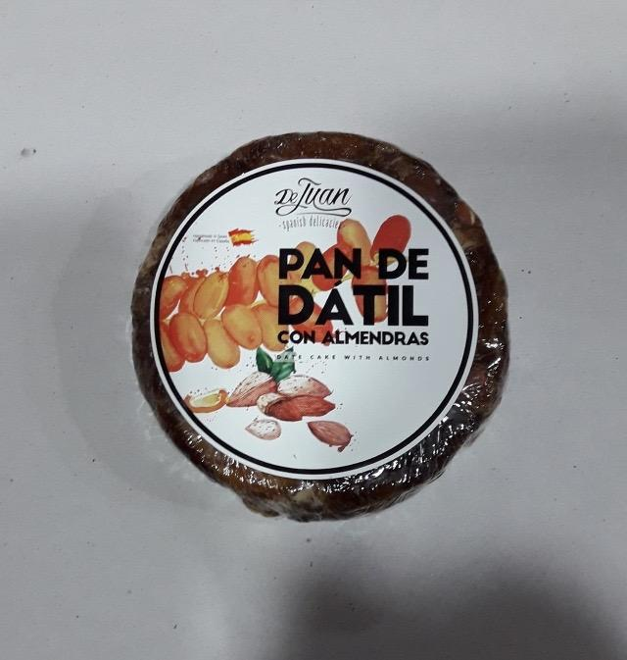
Pà de dàtil
REFERENCIA:001
Dolç en forma cilíndrica elaborat amb llet i sucre. Inspirat en l'antiga rebosteria andalusí.
PREU:(250g) 3,25€
(500g) 5,50€

Slide 3
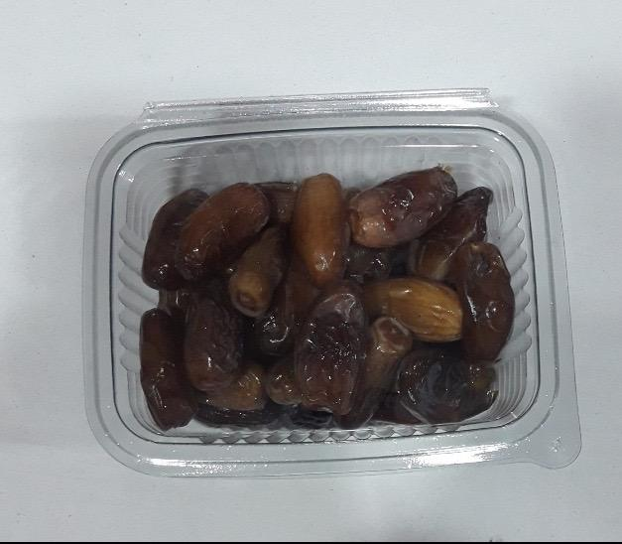
Dàtils
REFERENCIA:002
Fruit de la palmera, de forma allargada, color marró, comestible i amb sabor molt dolç, que té un os en el seu interior recorregut per un solc i molt típic d'Elx.
PREU:(300g) 0,91€

Slide 4
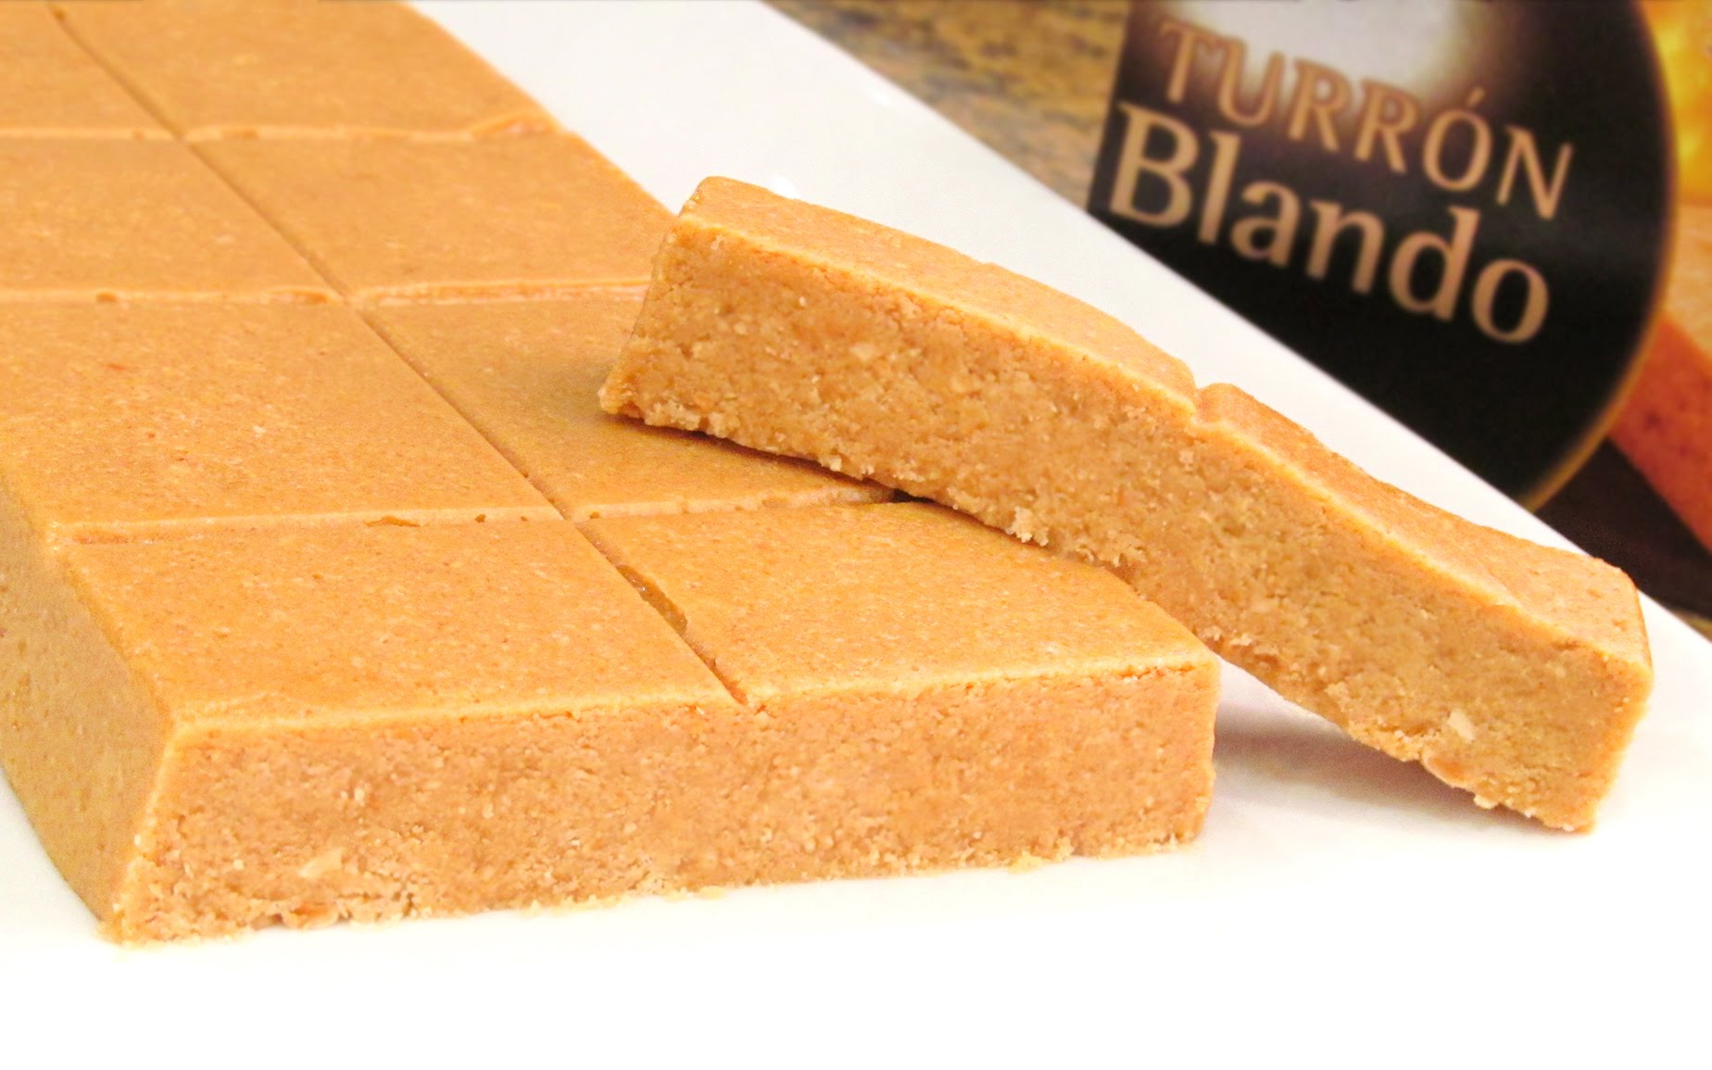
Turró de Jijona
REFERENCIA:003
Dolç de consistència blana i oliosa i color marró clar, fet amb ametles torrades i mòltes mesclades amb mel; és originari de la zona espanyola de Llevant.
PREU:(250g) 6,55€
foto general

Slide 5
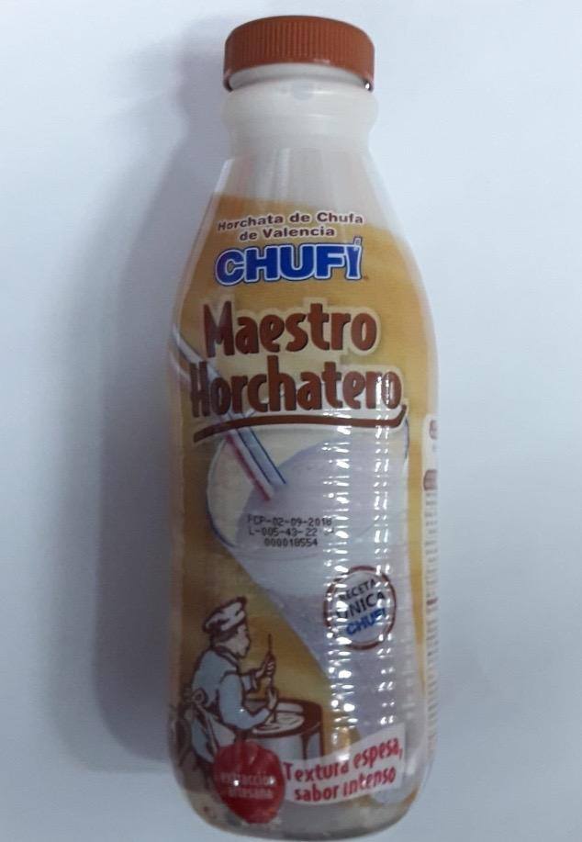
Orxata de xufa
REFERENCIA:004
L'orxata de xufa és una beguda refrescant, preparada amb aigua, sucre i xufes mullades, a més d'ingredients que potencien el seu sabor, com la canella i la pell de llima.
PREU:(1L) 1,76€

Slide 6
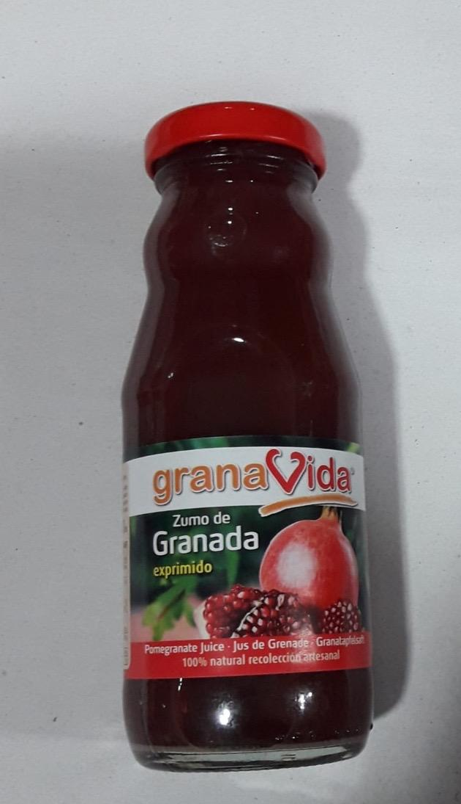
Suc de Magrana
REFERENCIA:005
És una saborosa beguda completament natural i molt rica en beneficis per a la nostra salut i són moltes les seves propietats desintoxicants.
PREU:(200ml) 2,95€

Slide 7
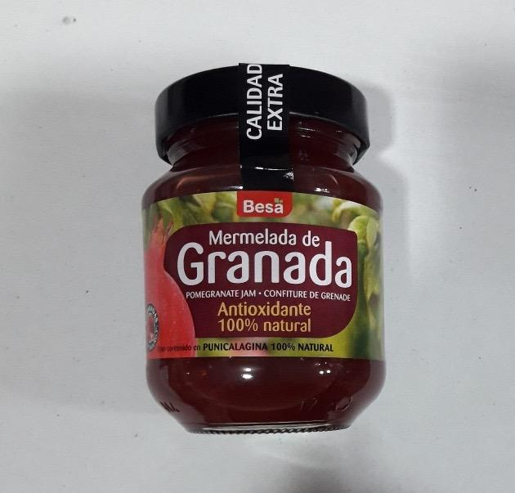
Melmelada de magrana
REFERENCIA:006
Conserva dolça que s'elabora coent magrana sencera o trossejada, en una mica d'aigua i amb una proporció de sucre igual al pes de la magrana.
PREU: 3,95€

Slide 8
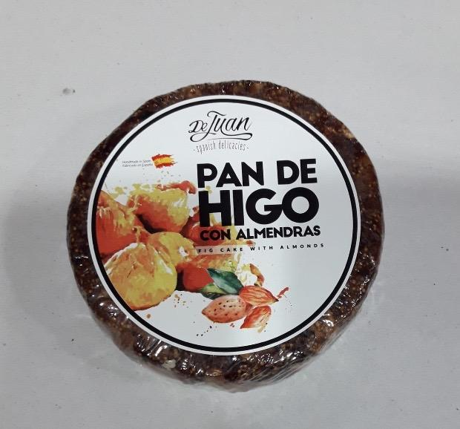
Pa de figa
REFERENCIA:007
El pa de figa és una preparació típica de la gastronomia d'Espanya no conté ni farina ni blat. S'elabora a força de figues seques formant aquests al final una pasta compacta i densa.
PREU:(250g) 3,25€
(500g) 5,50€

Slide 9
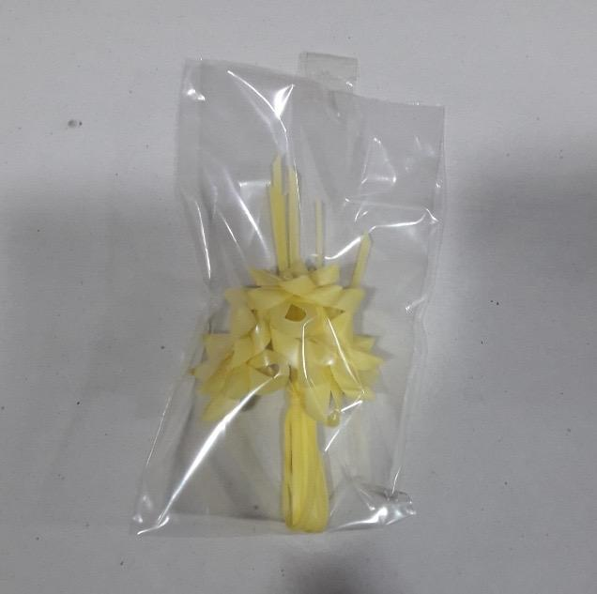
Fermall de palmell
REFERENCIA:008
Accessori fet amb palmell de palmera tractada en un llarg procés. Molt típic de la Comunitat Valenciana.
PREU: 2€

Slide 10
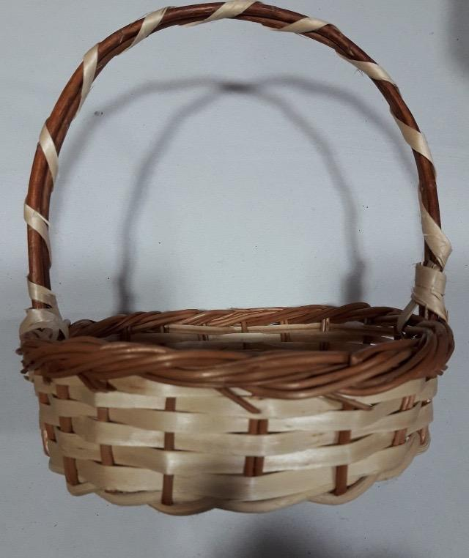
Cistella de vímet
REFERENCIA:009
És un recipient teixit amb vímets, útil per transportar objectes. Pot ser oberta o tancada i sol comptar amb un rosteix central per facilitar el seu maneig.
PREU: 2,50€

Slide 11
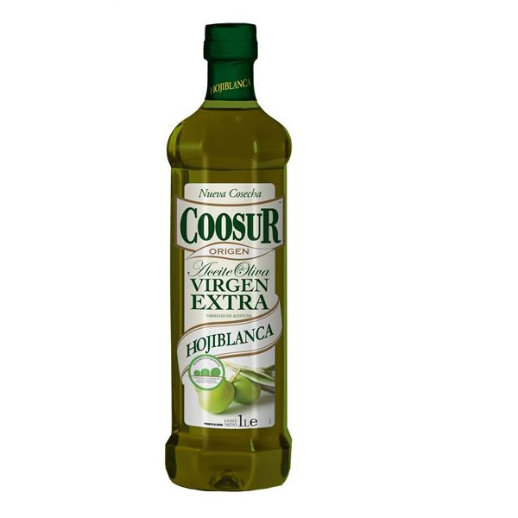
Oil d´oliva
REFERENCIA:010
Oli d'oliva de categoria superior obtingut directament d'olives i només mitjançant procediments mecànics. Producte d'Espanya
PREU: (1L) 5,05€

